Slide 1

Разработка и индивидуализация образовательного маршрута обучающихся с ОВЗ на основании заключения ПМПК в соответствии с ФАОП

Slide 2
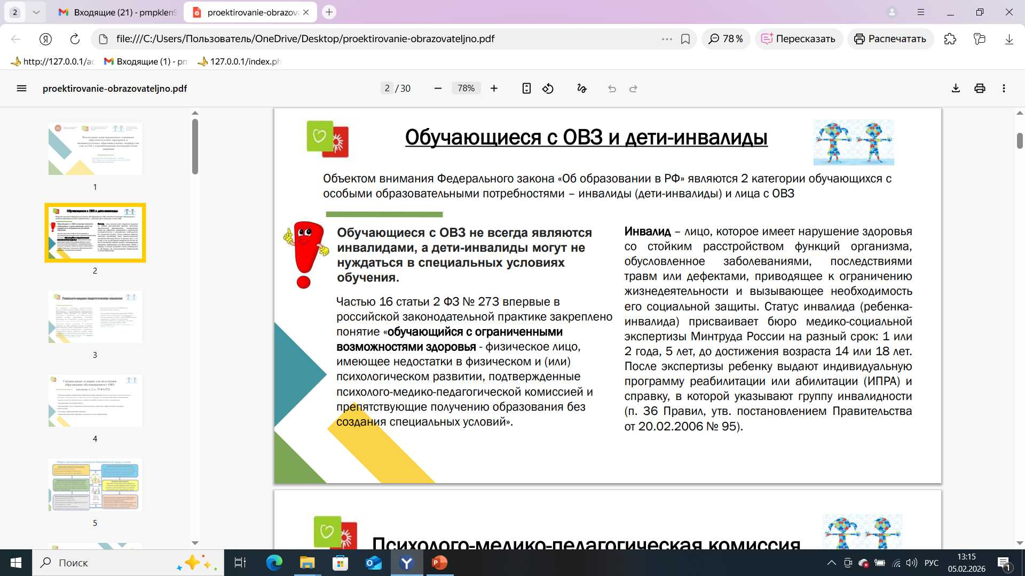

Slide 3
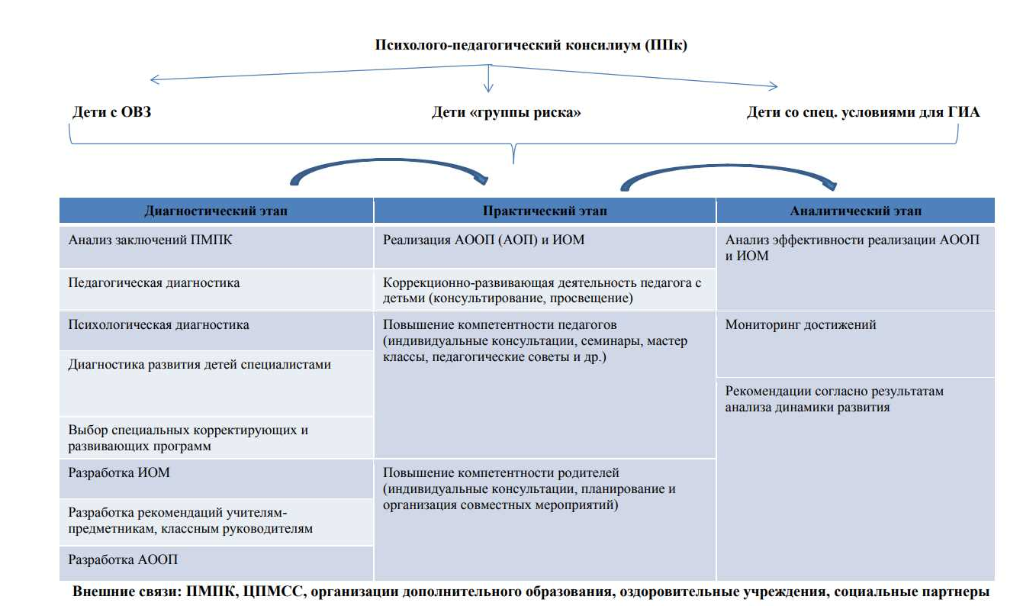

Slide 4



Slide 5
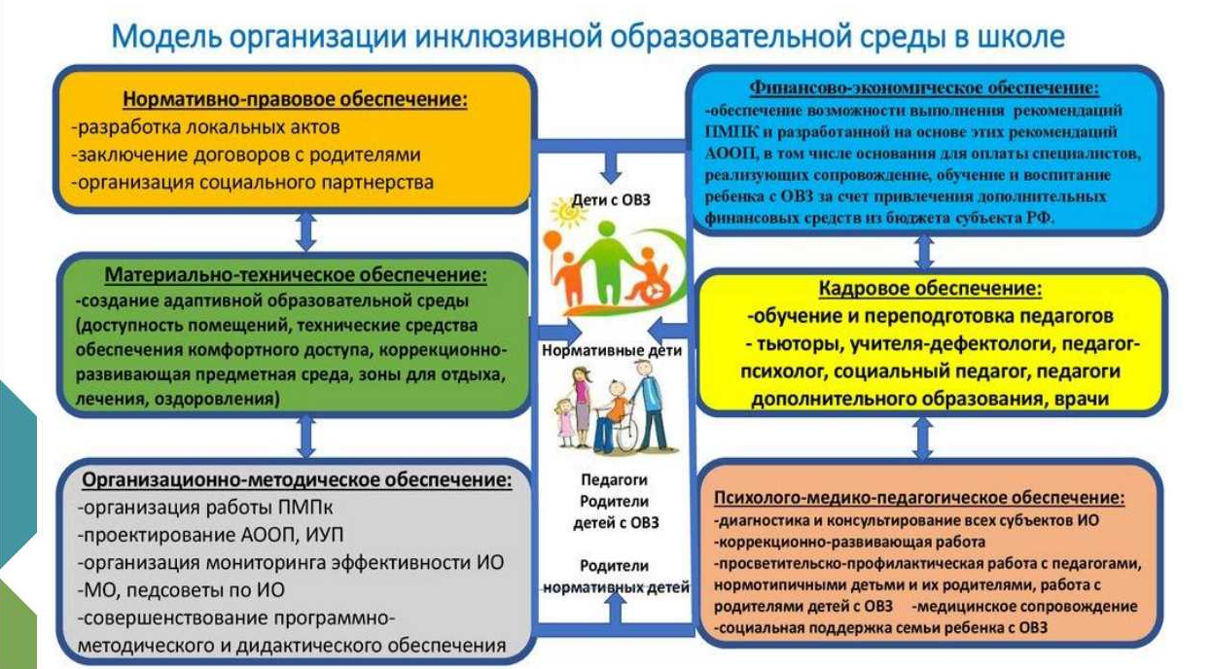

Slide 6
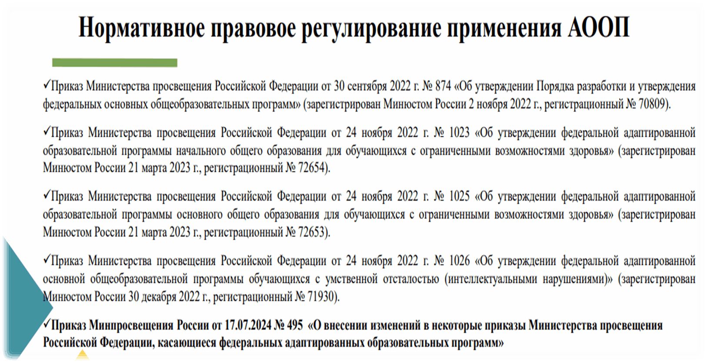
Письмо Минпросвещения России от 29.08.2025 N ОК-2425/07 "О направлении разъяснений" (вместе с "Разъяснениями по вопросу организации общего образования обучающихся с ограниченными возможностями здоровья, с инвалидностью по индивидуальному учебному плану на дому или в общеобразовательной организации")

Slide 7
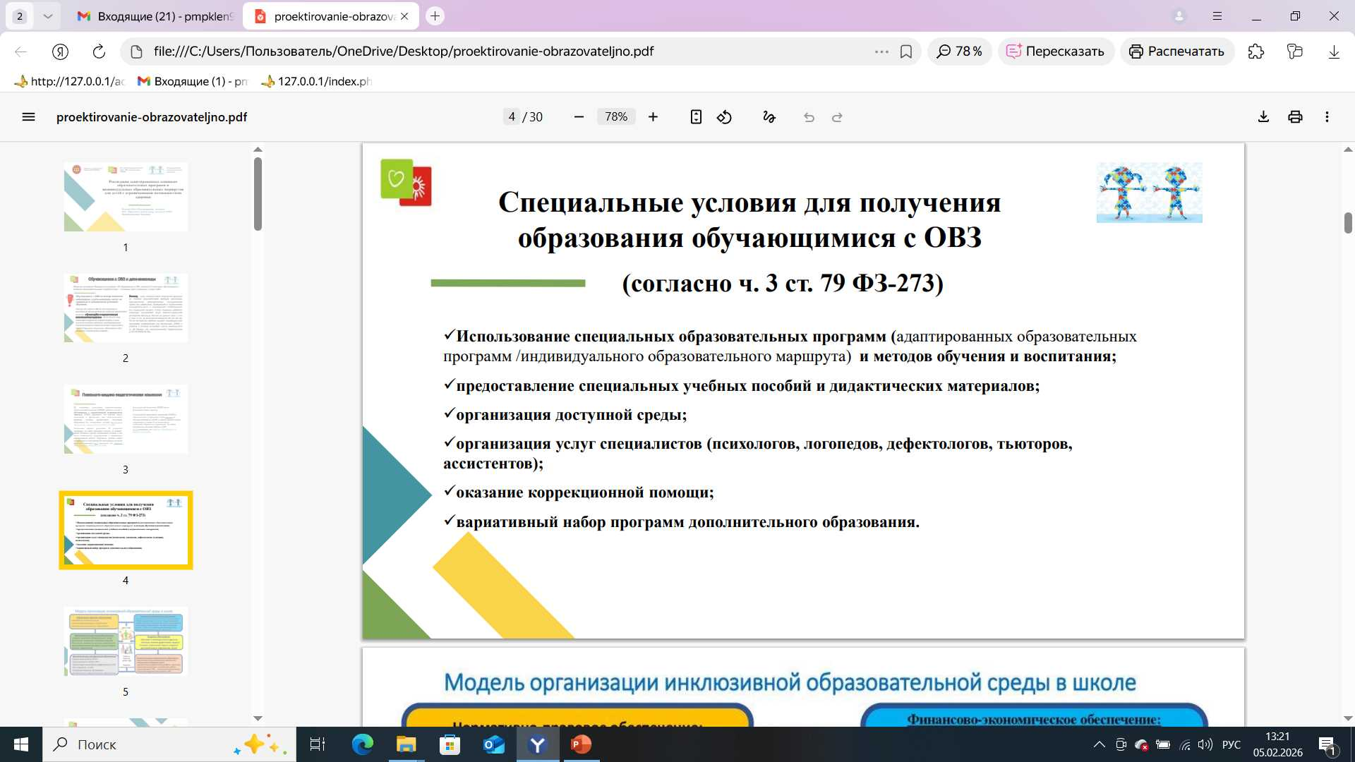

Slide 8
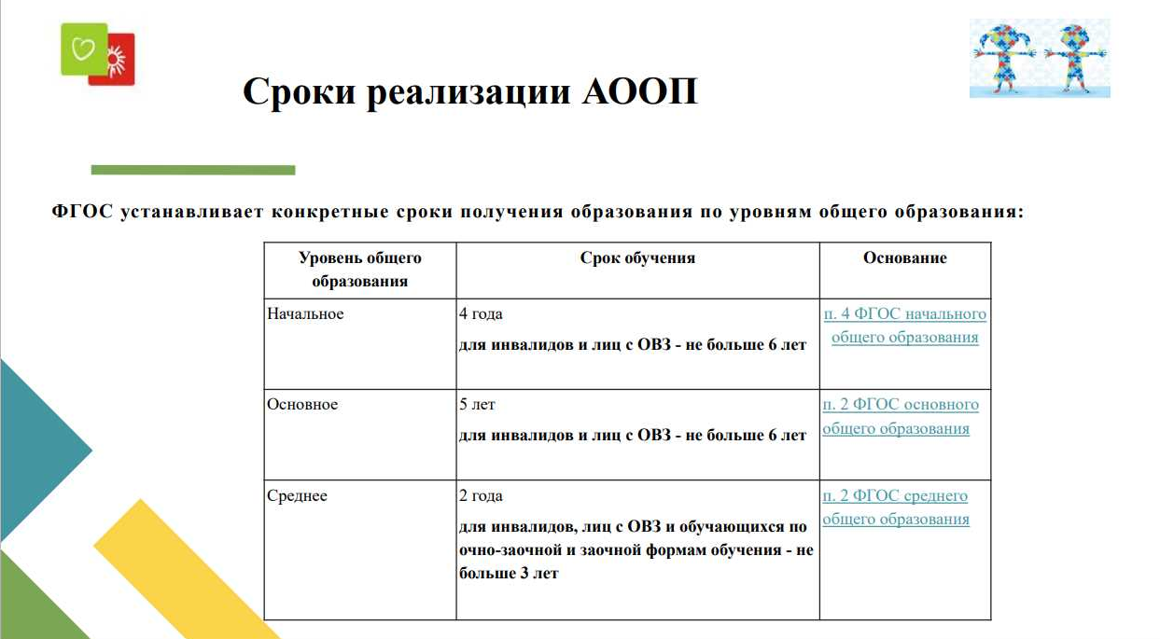

Slide 9
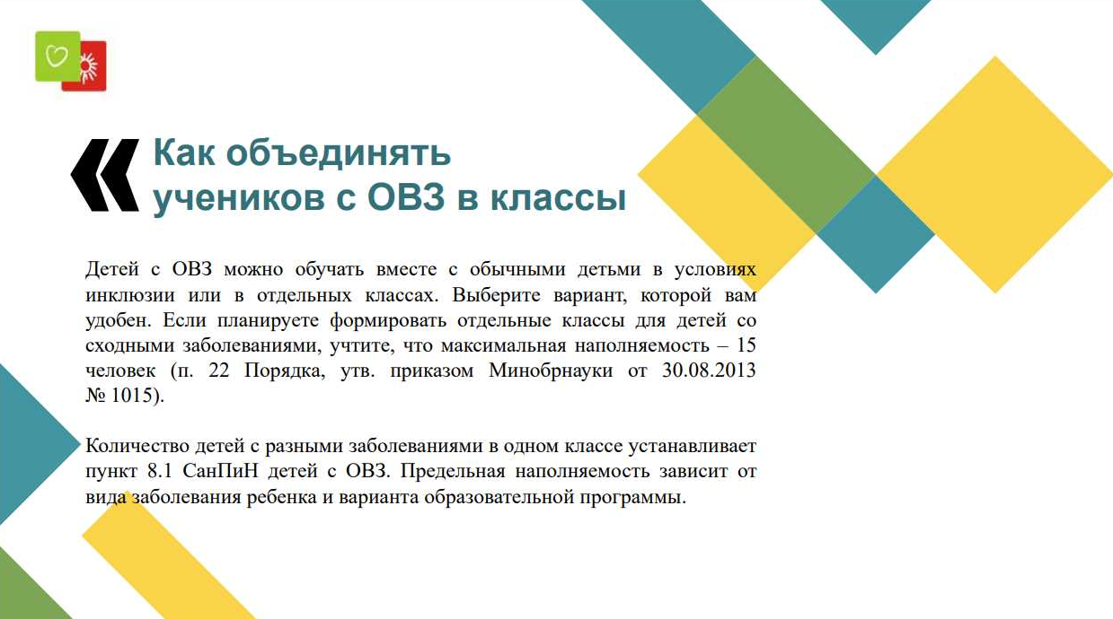

Slide 10
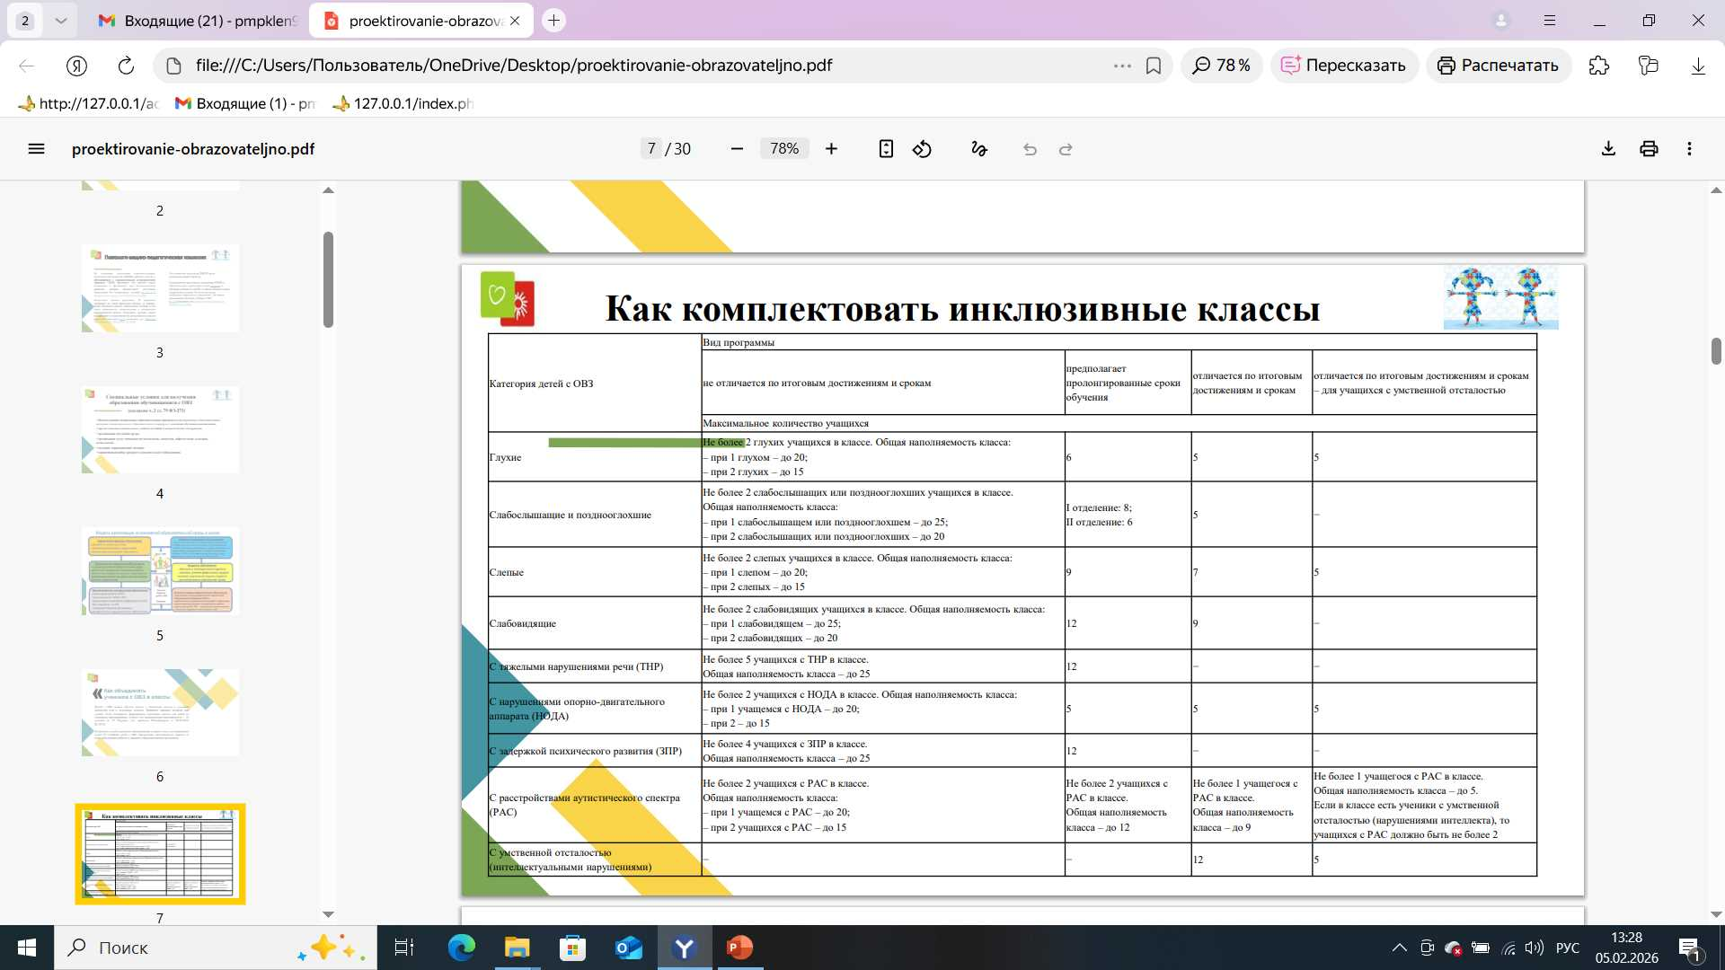
Комплектование инклюзивных классов в общеобразовательных школах
(допустимые показатели)

Slide 11
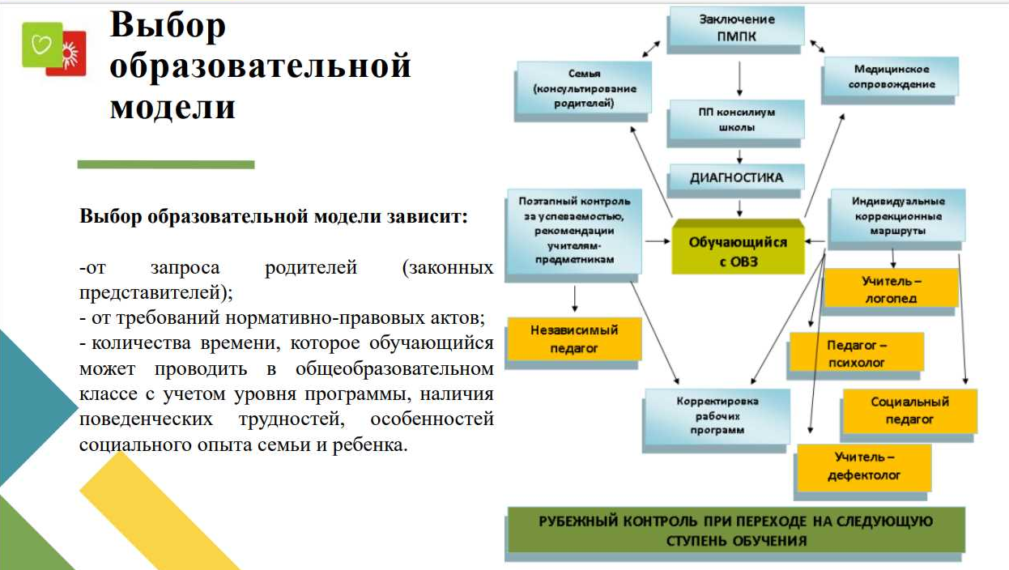

Slide 12
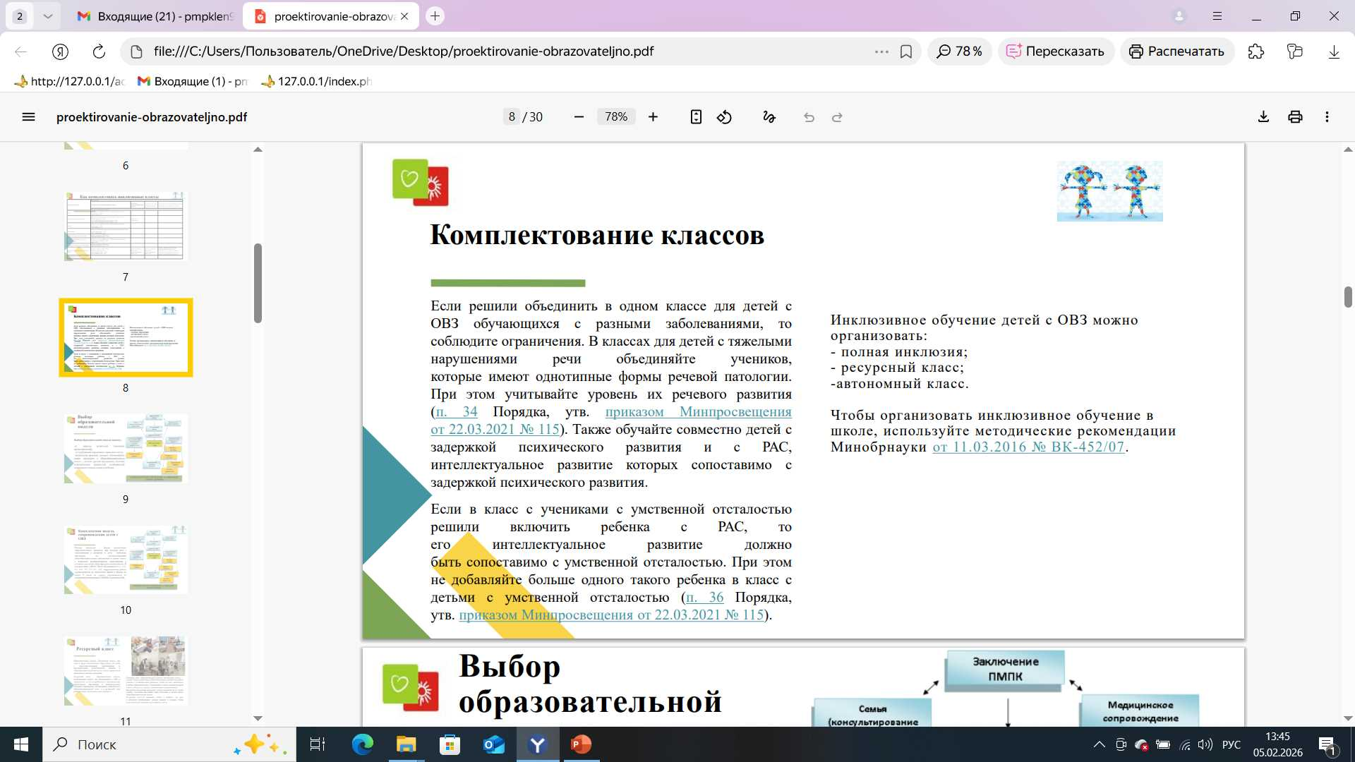
Инклюзивное образование детей с ОВЗ
можно организовать в следующих формах:
Полная инклюзия
Ресурсный класс
Автономный класс

Slide 13
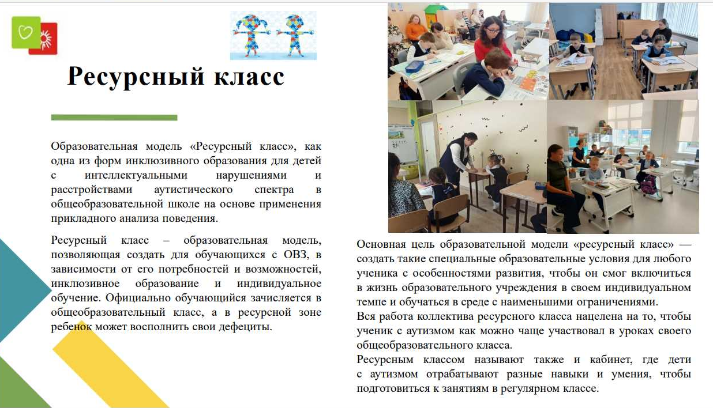

Slide 14
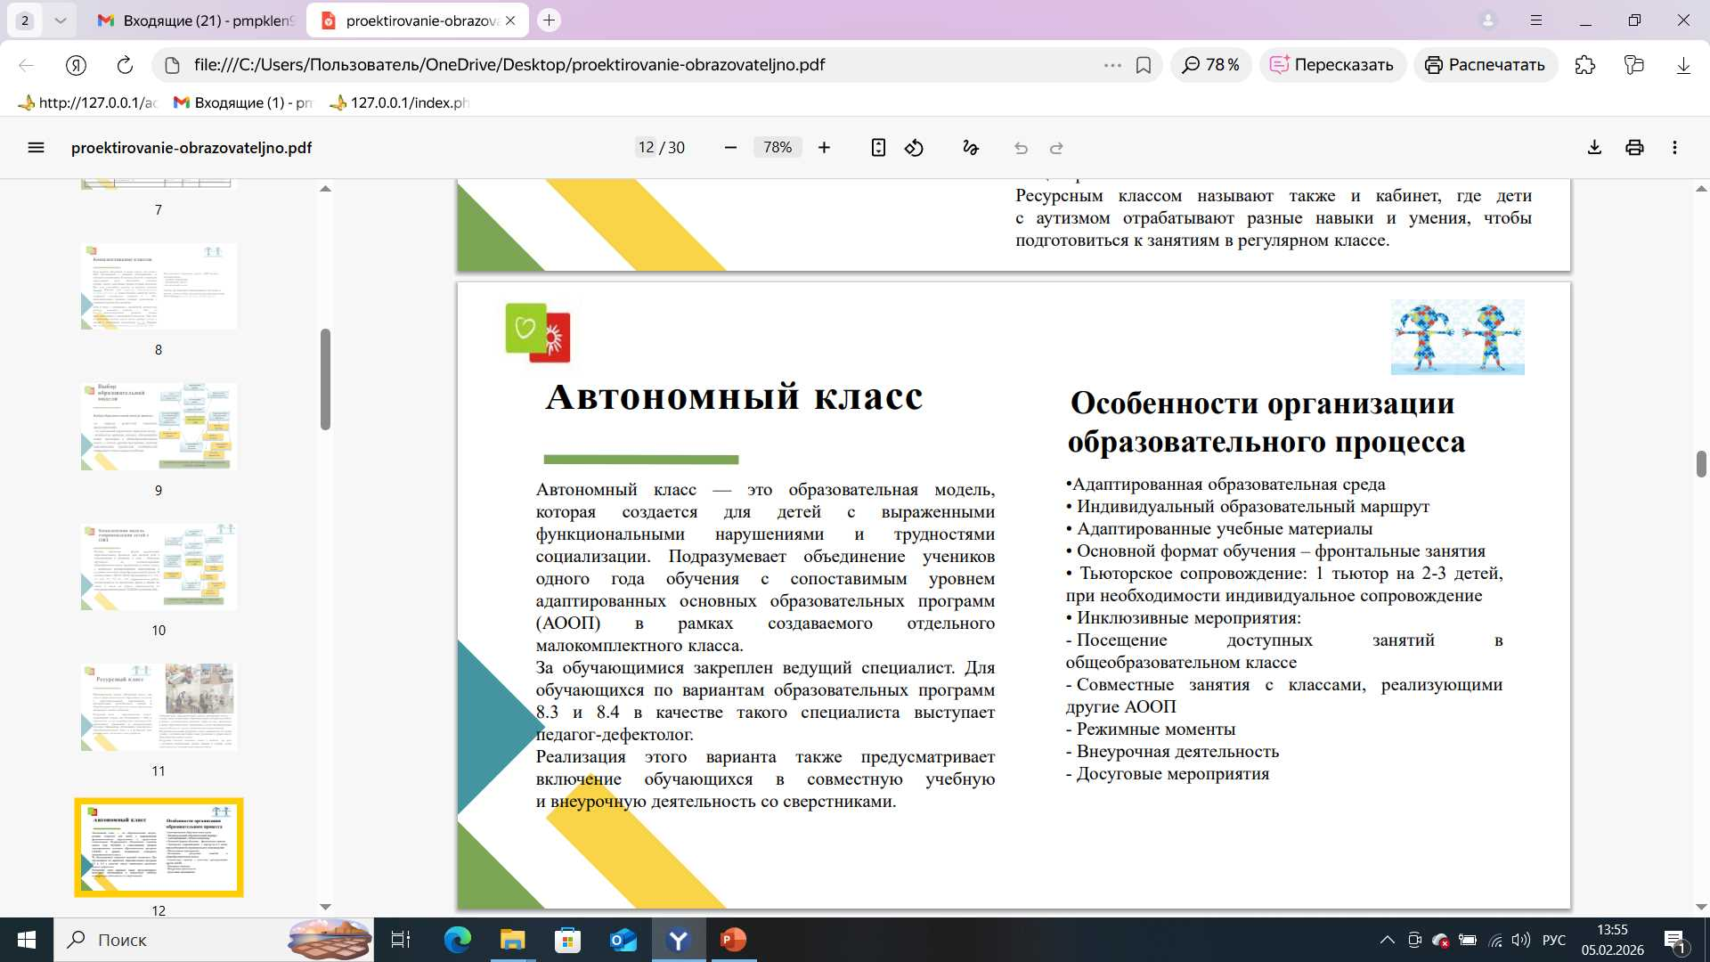

Slide 15
Количество профильных специалистов
Примерные штатные нормативы численности работников образовательных организаций, в том числе инклюзивных:
Письмо Министерства просвещения Российской Федерации от 23 июня 2025 г. № ОК-1835/08 «О примерных штатных нормативах»
Педагог-психолог | Должность педагога-психолога устанавливается из расчета одна должность на каждые 300 обучающихся. При количестве обучающихся менее 300 человек используется сетевая форма организации психолого-педагогической помощи, которая обеспечивается центром психолого-педагогической, медицинской и социальной помощи. При численности обучающихся с ограниченными возможностями здоровья (при наличии заключения психолого-медико-педагогической комиссии) 20 человек - 1. При численности обучающихся с расстройствами аутистического спектра (при наличии заключения психолого-медико-педагогической комиссии) 5-8 человек - 1
Учитель-логопед | При численности обучающихся с ограниченными возможностями здоровья (при наличии заключения психолого-медико-педагогической комиссии) 6-12 человек - 1
Учитель-дефектолог | При численности обучающихся с ограниченными возможностями здоровья (при наличии заключения психолого-медико-педагогической комиссии) 6-12 человек - 1
Тьютор | При численности обучающихся с ограниченными возможностями здоровья (при наличии заключения психолого-медико-педагогической комиссии) 1-6 человек - 1

Slide 16
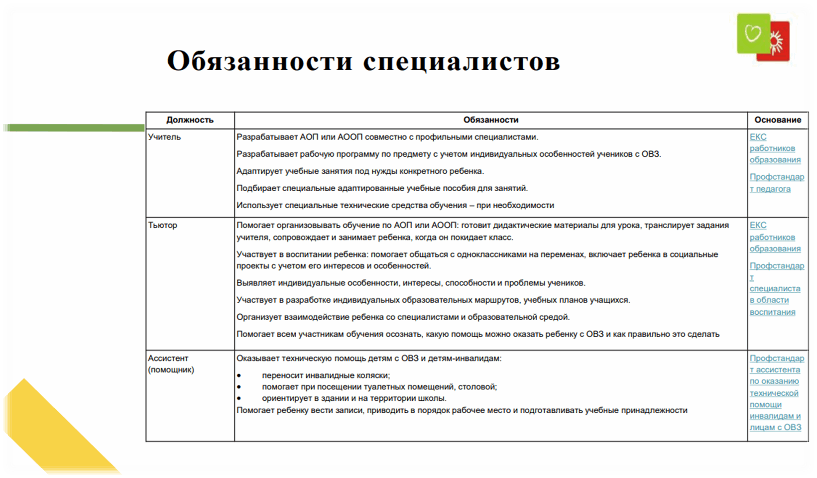

Slide 17
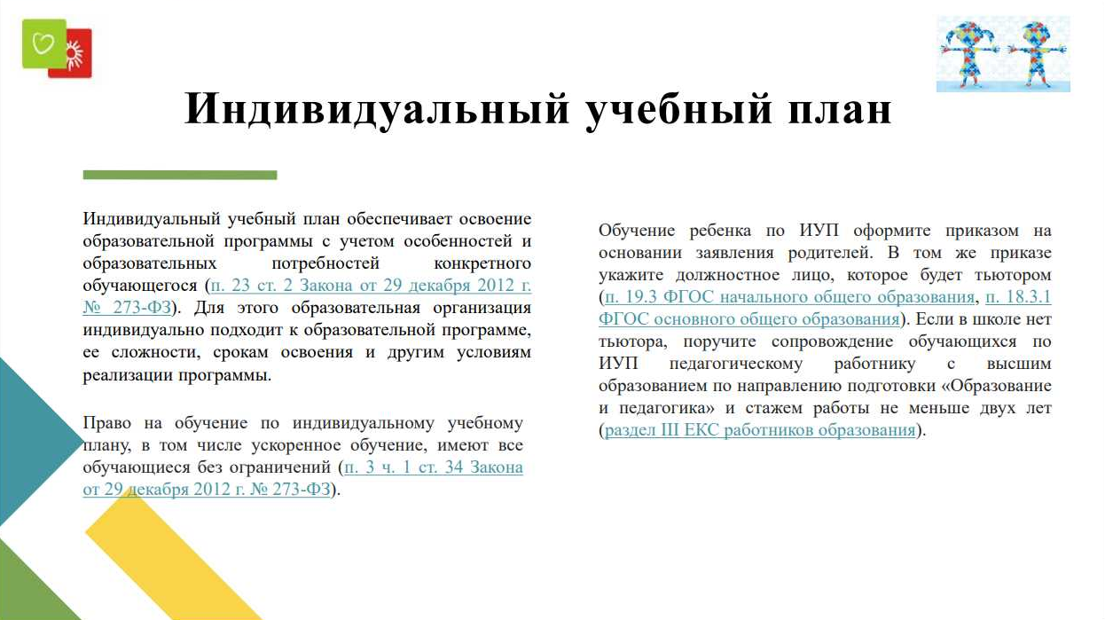

Slide 18
